Slide 1




Název školy: ZŠ Klášterec nad Ohří, Krátká 676
Autor: Bc. Michael RADIMERSKÝ
Název materiálu: VY_32_INOVACE_15_5_ KONTROLNÍ PĚTIMINUTOVKA Č. 15
Číslo projektu: CZ.1.07/1.4.00/21.1115
Anotace: KONTROLNÍ PĚTIMINUTIVKA pro 9. ročník. Jednotlivé snímky jsou časováním nastaveny tak, že se mění po 45 sekundách.

Slide 2
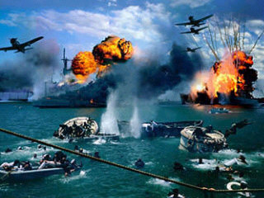
PĚTIMINUTOVKA č. 15
Devátý ročník

Slide 3
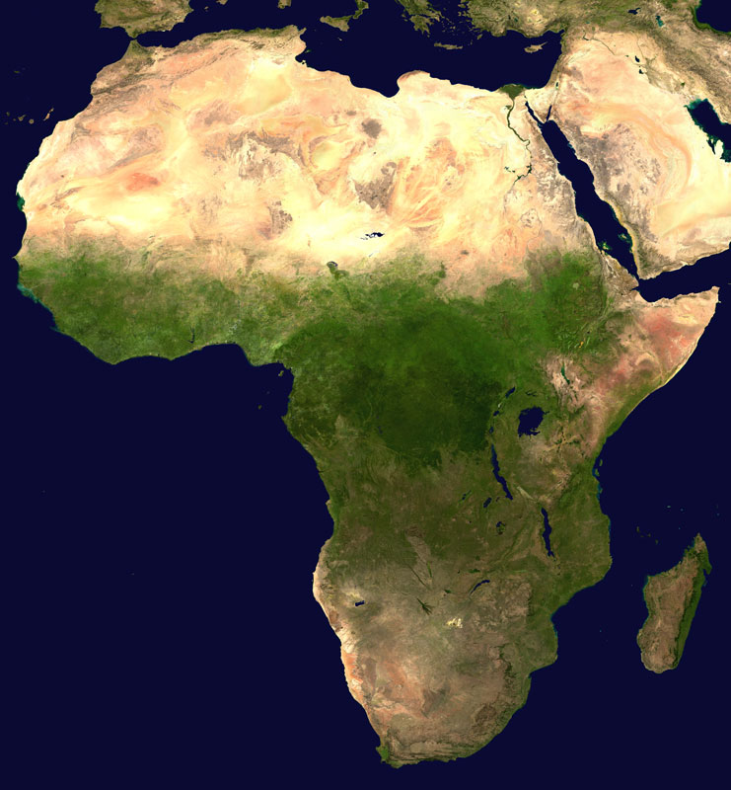
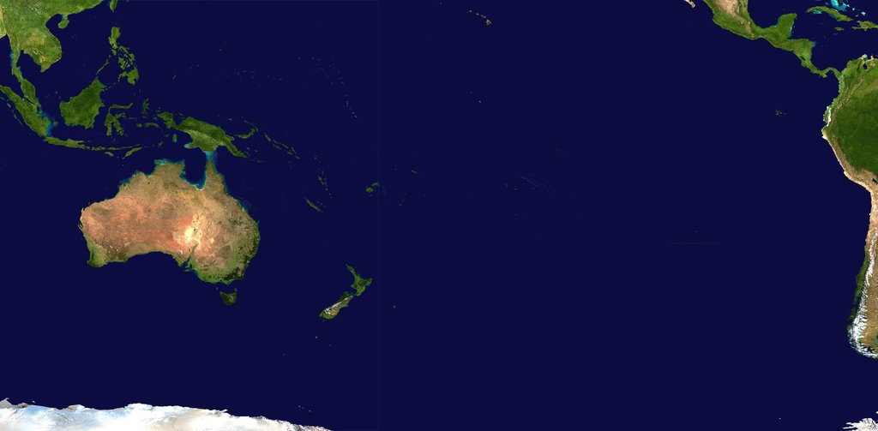
1.
Když se řekne válka mimo Evropu, kterých dvou oblastí se to týká?
Jména dvou oblastí

Slide 4
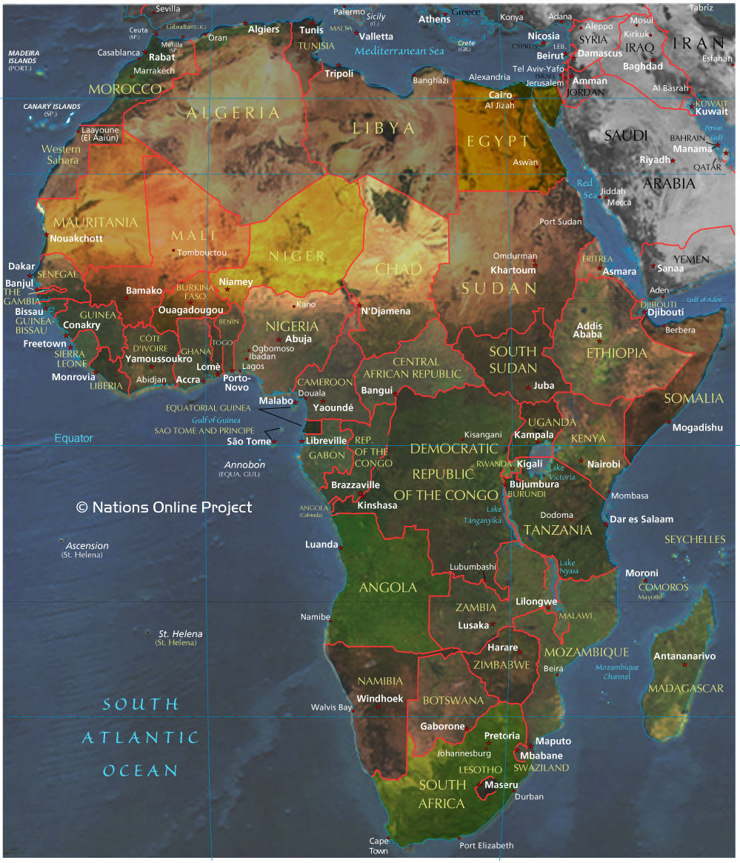
2.
V roce 1940 zahajuje Itálie své vojenské akce na kterém kontinentu?
Název kontinentu

Slide 5
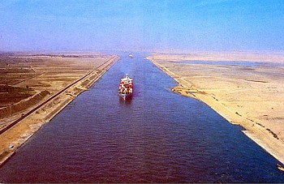
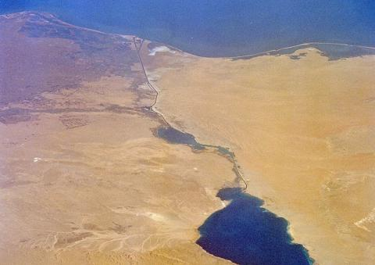
3.
Jaký průplav se pokusila Itálie získat v Egyptě?
Název průplavu

Slide 6
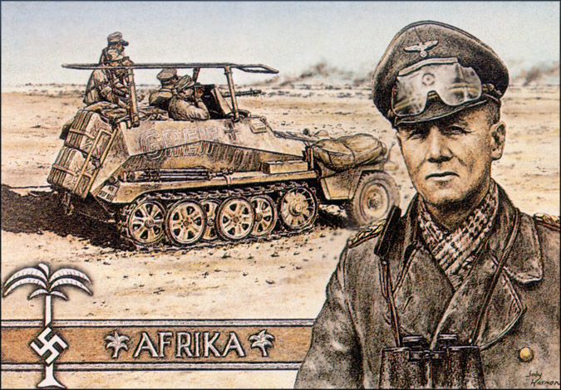
4.
Jak se jmenuje německý generál, který byl povolán na pomoc italské armádě?
Příjmení

Slide 7
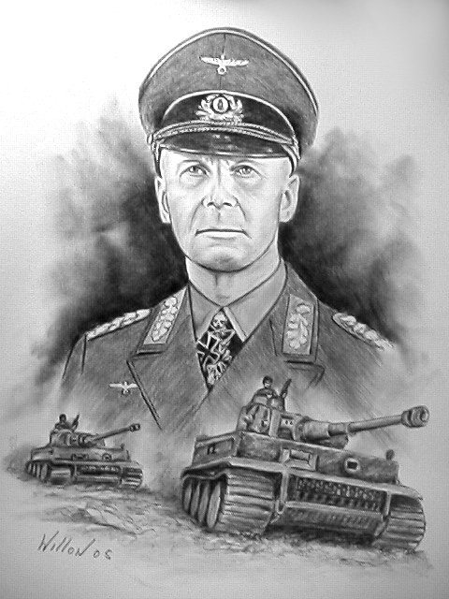
5.
Jakou přezdívku měl tento německý generál (alespoň jednu)?
Přezdívka

Slide 8
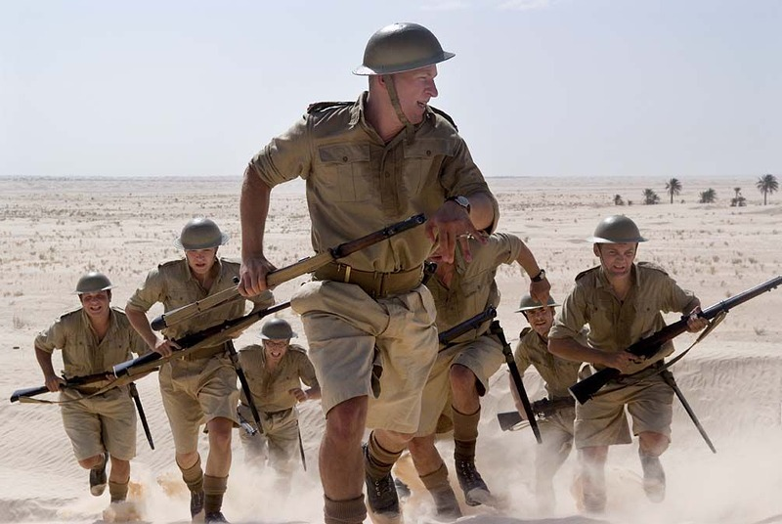
6.
Napiš alespoň jedno město v Africe, kde se vyznamenal náš Československý pěší sbor, organizovaný pod Anglií?
1 město

Slide 9
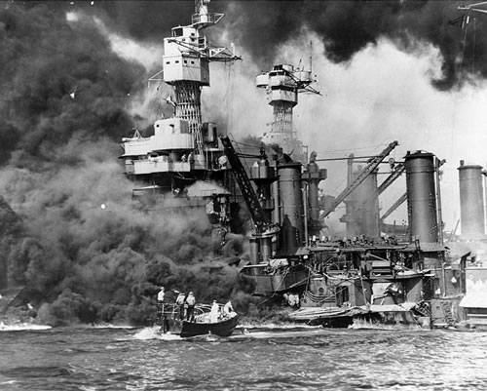
7.
Napiš přesné datum přepadení americké vojenské základny v Tichomoří?
Přesné datum

Slide 10
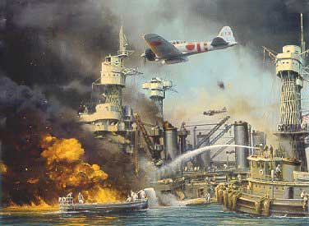
8.
Jak se tato americká vojenská základna v Tichomoří jmenuje?
Název

Slide 11
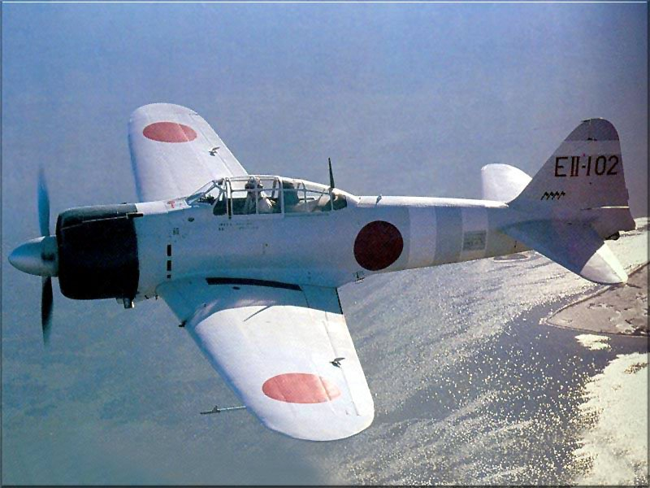
9.
Který stát tuto americkou vojenskou základnu v Tichomoří napadl?
Název státu

Slide 12
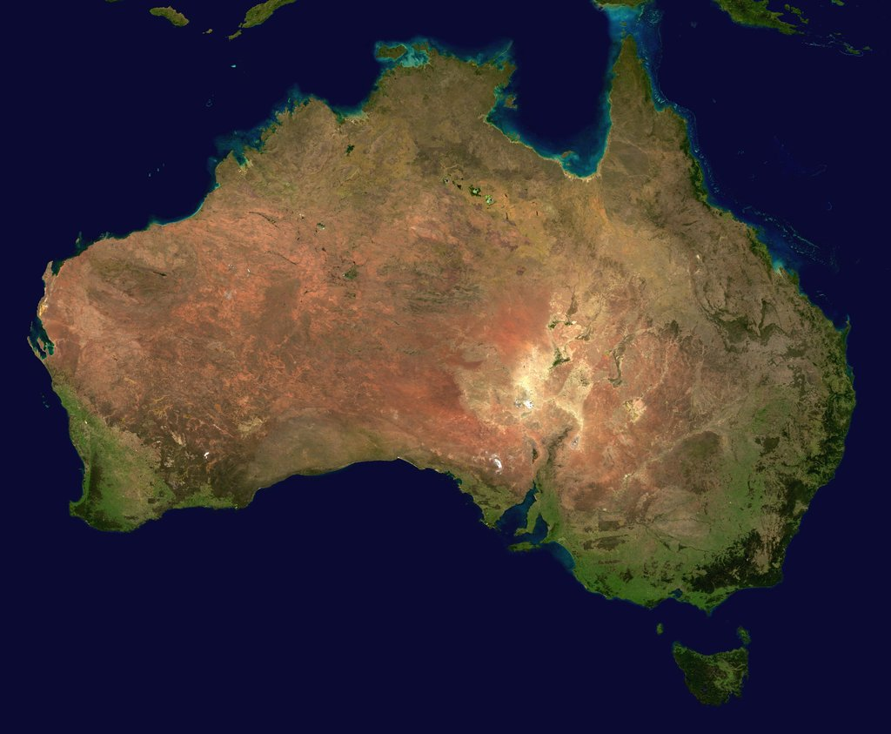
10.
Který kontinent chtěl tento stát získat?
Název kontinentu

Slide 13
Použité zdroje:
Obrázky jsou z www.google.cz a nepodléhají žádným autorským právům.
Není-li uvedeno jinak je materiál dílem autorky podle učebních osnov odpovídajících ŠVP vyučovaných podle učebnic:
CSC. ČAPKA, František doc. PhDr. Dějepis pro 9. ročník. Novověk, moderní dějiny. 1. vydání. Nový Malín: Nová škola, s. r. o., 2010. učebnice vytvořená v souladu s RVP ZV. ISBN 978-80-7289-185-6.
Učebnice je vybavena doložkou: „Schválilo MŠMT čj. 11336/2010-22 dne 24. června 2010 k zařazení do seznamu učebnic pro základní školy jako součást ucelené řady učebnic pro vzdělávací obor Dějepis s dobou platnosti šest let.

Slide 14
ZDROJE PRO OBRÁZKY:
http://themissstory.com/wp-content/uploads/2012/08/Pearl-Harbor.jpg
http://www.hajduch.net/system/files/image/svet/afrika/africa-sat.jpg
http://www.hajduch.net/system/files/image/svet/australie/oceanie-satelit.jpg
http://www.nationsonline.org/maps/africa.jpg
http://www.quido.cz/stavby/obrazky/suez_2.jpg
http://nd01.jxs.cz/929/570/0f96cd0ee7_33403187_o2.jpg
http://1.bp.blogspot.com/-957IHr33Bro/TeJ5T_WGsvI/AAAAAAAAB3M/uIpx1evbyMM/s1600/Rommel.jpg
http://fc08.deviantart.net/fs7/i/2005/200/7/d/Rommel__The_Desert_Fox_by_willow1.jpg
http://www.kinema.sk/files/recenzie/2008827233/tobruk1.jpg
http://www.history.navy.mil/photos/images/g10000/g19930.jpg
http://themoderatevoice.com/wp-content/uploads//2011/11/Pearl_Harbor.jpg
http://media1.webgarden.name/images/media1:4b48e16167c92.jpg/plane-MitsubishiA6MZero.jpg
http://www.hajduch.net/system/files/image/svet/australie/australie-satelit.jpg

